Slide 1
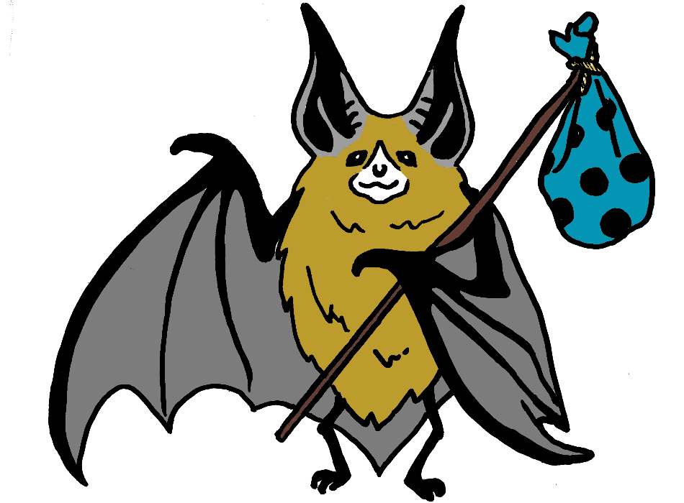

Über das Weißnasen Syndrom
Dies ist eine Fledermaus Krankheit, die von einem Pilz verursacht wird, der auf der Fledermaus wächst während sie sich im Winterschlaf befindet
Das Weißnasen Syndrom fällt nur Fledermäuse an - nicht Menschen, Haustiere oder andere Tiere
Das Weißnasen Syndrom wurde zu Erst in 2006 im U.S. Staat New York entdeckt, und hat sich seither über den Osten von Nord Amerika verbreitet, wo es bereits Millionen von Fledermäusen getötet hat
Der Pilz der das Weißnasen Syndrom verursacht wurde in 2016 zum ersten Mal im U.S. Staat Washington gefunden
Fledermäuse
auf Wanderung
ÜBER FLEDERMÄUSE
Fledermäuse sind gesetzlich geschützte Tiere, und es ist illegal sie zu töten, sie zu verletzen oder sie in Gefangenschaft zu halten
Fledermäuse bieten wertvolle Kontrolle von Insekten Plagen indem sie Millionen von Insekten essen (wie zum Beispiel fiese kleine Mücken!)
17 Fledermaus Arten sind in Kanada heimisch – und alle sind Insektenfresser
Drei von Kanada’s Fledermaus Arten sind vom Aussterben bedroht und sind unter dem Kanadischen Wildschutz Gesetz (Species At Risk Act) geschützt
Unsere am weitesten verbreitete Art, die “kleine braune Myotis” (little brown myotis), wiegt weniger als drei 5-Cent Stücke, kann aber über 30 Jahre lang leben!
Bitte suche nach Fledermäusen!
Fledermäuse hängen manchmal versteckt an Wohnwagen und Anhängern und sind sogar schon in Markisen und im Inneren von Sonnenschirmen gefunden worden!
Wenn diese Fledermäuse nicht entdeckt und entfernt werden, bevor Sie mit Ihrem Wohnwagen davonfahren, können diese Tiere unabsichtlich in andere Gegenden der Provinz oder gar durch’s ganze Land verfrachted werden! Bitte helfen Sie uns, dies zu verhindern.
Bitte nimm’ keine Fledermäuse mit!
BITTE ÜBERPRÜFEN SIE IHRE WOHNMOBILE, ZELTE, MARKISEN UND SONNENSCHIRME VOR IHRER ABFAHRT
Ihre Addresse hier:
http://www.IhreWebseite.com/
Für mehr Information, bitte kontaktieren Sie:
Ihr Kontakt

Slide 2
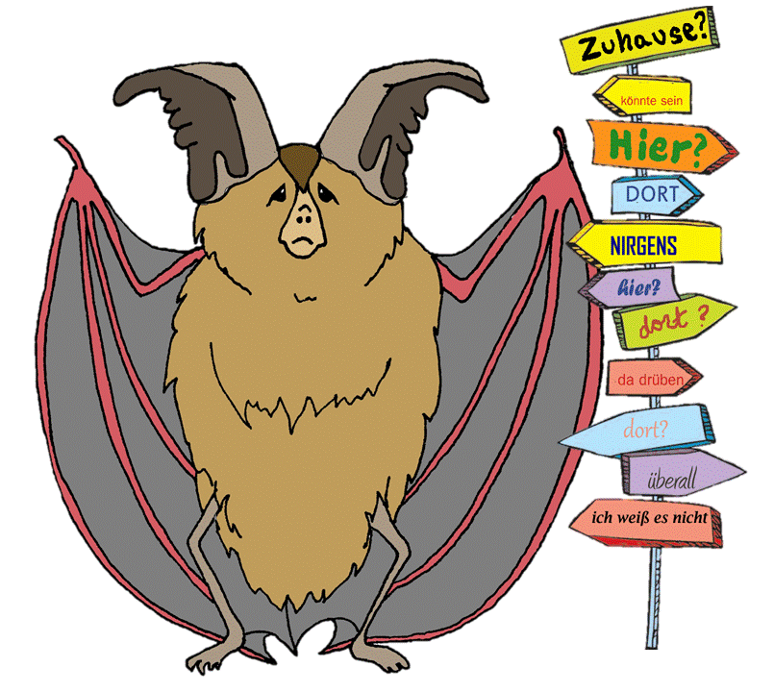

Denken Sie daran, niemals eine Fledermaus mit nackten Händen anfassen. Nehmen Sie ein dickes Handtuch, oder Ofen- (oder Leder) Handschuhe um die Fledermaus zu entfernen oder stupsen Sie die Fledermaus SANFT mit einem Handfeger in einen Behälter.
WÄREND SIE IHR CAMP ABBAUEN, FALLS SIE EINE FLEDERMAUS AUF DER AUSSENSEITE IHRES WOHNWAGENS ODER IHRER MARKISE SEHEN
Behalten Sie die Fledermaus im Auge und halten Sie Ihre Kinder und Haustiere auf Abstand. Wie fast alle wilden Tiere können Fledermäuse beissen, wenn sie angefasst werden.
Die Fledermaus wird möglicherweise von allein wegfliegen. Bitte stellen Sie sicher, dass die Fledermaus weggeflogen ist bevor Sie den Camping Platz verlassen
Falten Sie nicht ihren Schirm oder die Markise solange eine Fledermaus darin hängt
Falls die Fledermaus nicht von allein wegfliegt, bitte stupsen Sie sie vorsichtig und sanft mit einem Handfeger um sie vom Schirm oder Wohnwagen zu entfernen oder sie zum wegfliegen zu bewegen
Falls die Fledermaus nicht wegfliegt, plazieren Sie sie hoch genug in einem Baum oder Strauch, so dass Kinder und Haustiere sie nicht erreichen können
WIE SIE HELFEN KÖNNEN
BEVOR SIE IHREN PLATZ VERLASSEN
Untersuchen Sie die Aussenseite von Ihrem Wohnwagen, Anhänger oder Zelt bevor Sie abfahren um sicherzugehen, dass dort keine Fledermäuse hängen
Sehen Sie in der Unterseite von Ihrem Sonnenschirm nach bevor Sie ihn wegpacken, und suchen Sie in der Markise bevor Sie diese aufrollen
Wenn möglich, prüfen Sie den Schirm und die Markise am Abend bevor Sie schlafen gehen
WENN SIE AM PLATZ ANKOMMEN
Prüfen Sie vorsichtig Markisen, Sonnenschirme, und ausfahrbare Wohnwagen beim öffnen
Falls Sie eine Fledermaus finden, bitte benachrichtigen Sie das örtliche Wildleben (Umweltschutz) Amt (siehe Kontakt Information), und wenn möglich, halten Sie die Fledermaus vorsichtig in einem offenen Behälter (siehe Anleitung in brauner Text Box)
FALLS SIE HILFE BRAUCHEN
Falls Sie von einer Fledermaus gekratzt oder gebissen wurden, suchen Sie bitte sofort einen Arzt auf, denn Sie brauchen eine Tetanus Impfung. Kein Grund zur Panik - die wenigsten Fledermäuse haben Tetanus - aber Sie müssen auf jeden Fall einen Arzt aufsuchen, zur Sicherheit.
Falls Sie Hilfe brauchen um mit einer Fledermaus an Ihrem Wohnwagen umzugehen, oder im Falle dass Sie eine Fledermaus gefunden haben, die verletzt oder krank erscheint, bitte kontaktieren Sie
<Kontakt Information>
VERIRRTE FLEDERMÄUSE
Fledermäuse die aus Versehen in eine neue Umgebung verfrachtet werden sind vielleicht nicht fähig, eine sichere Unterkunft oder Winterschlaf Platz zu finden. Sie werden ihren Umzug wahrscheinlich nicht überleben.
Die Pilz Krankheit die als Weißnasen Syndrom bekannt ist hat in North Amerika schon Millionen von Fledermäusen getötet. Das Weißnasen Syndrom wurde in Ost Kanada, Ost U.S.A., und im U.S. Staat Washington gefunden. Fledermäuse, die in neue Gegenden gebracht werden, können die Sporen des Pilzes übertragen der das Weißnasen Syndrom verursacht, und damit gesunde Fledermaus Völker infizieren.

